Slide 1
Выставки, стенды, планшеты,
экскурсии, подготовленные Отделом по делам архивов администрации муниципального образования «Окинский район»
в 2023 году

Slide 2
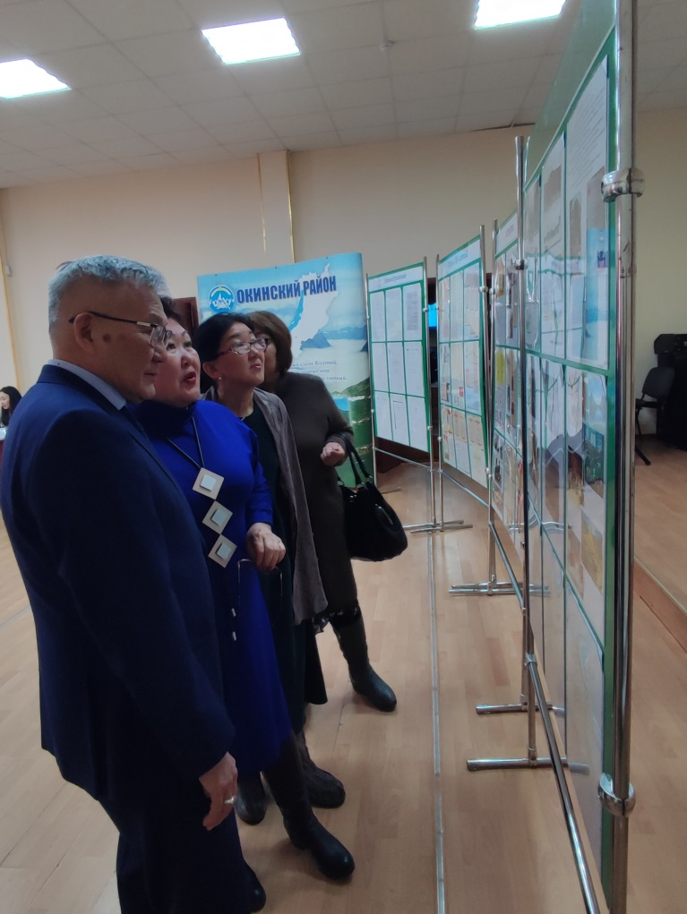
Презентация фотодокументальной
выставки «Здравоохранение Оки в 100-летней истории Бурятии» в рамках проведения итогового совещания работников здравоохранения в районном культурно-досуговом центре с.Орлик. 09.02.2023 г.

Slide 3
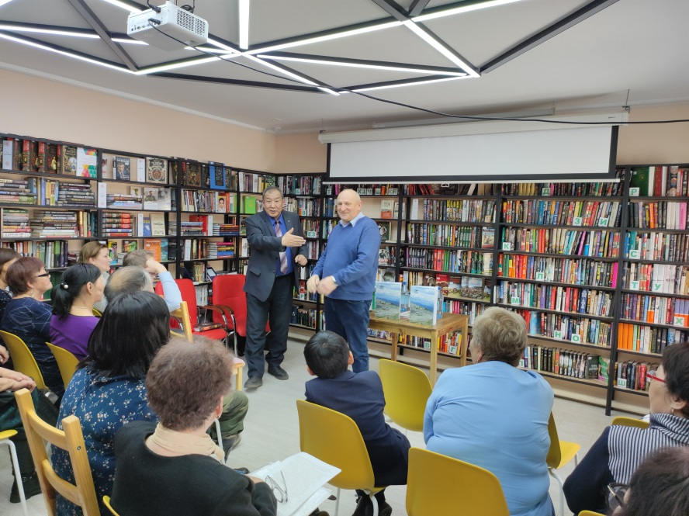
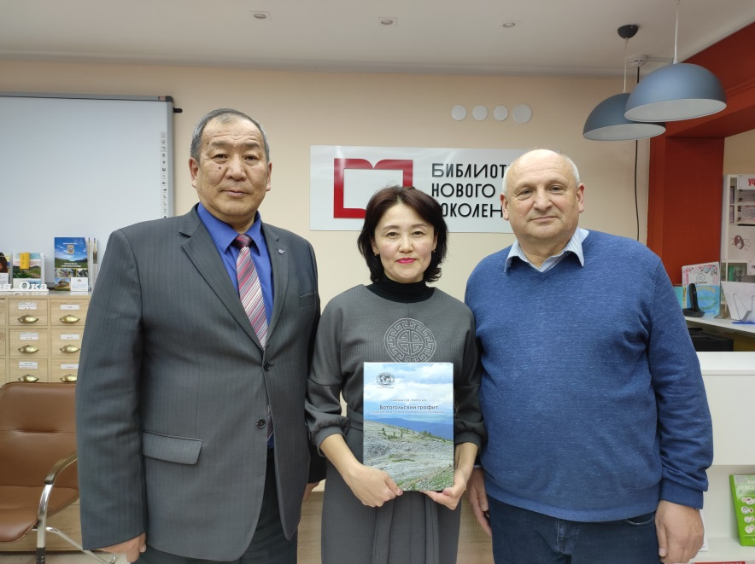
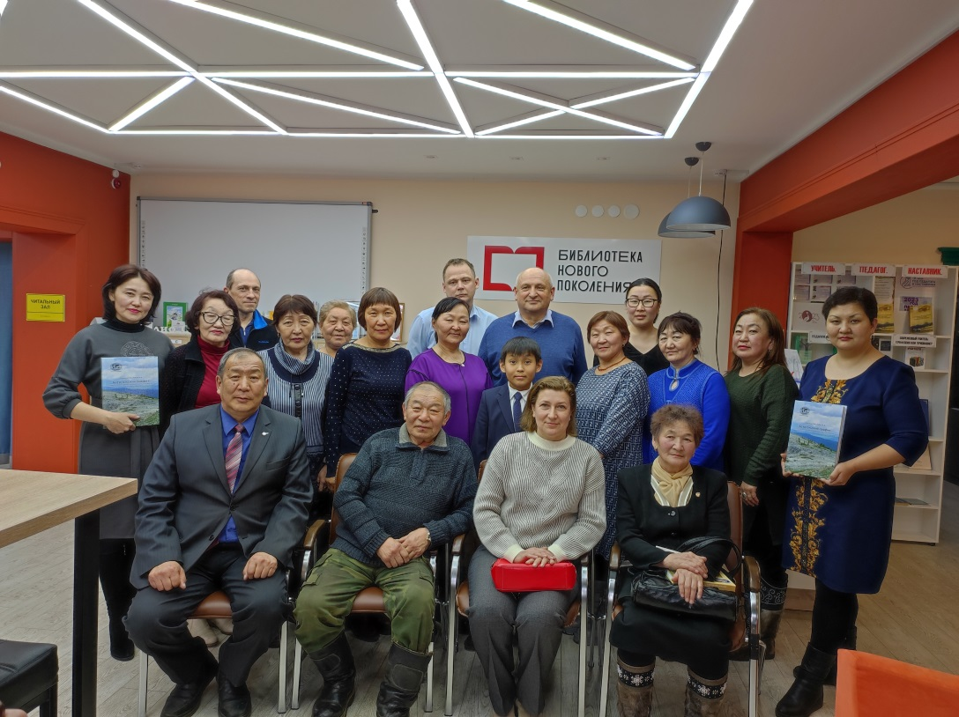
Участие в презентации книги о Батогольском месторождении в модульной библиотеке с.Орлик. В книге использованы исторические материалы из фондов архива.
Март, 2023 г.

Slide 4
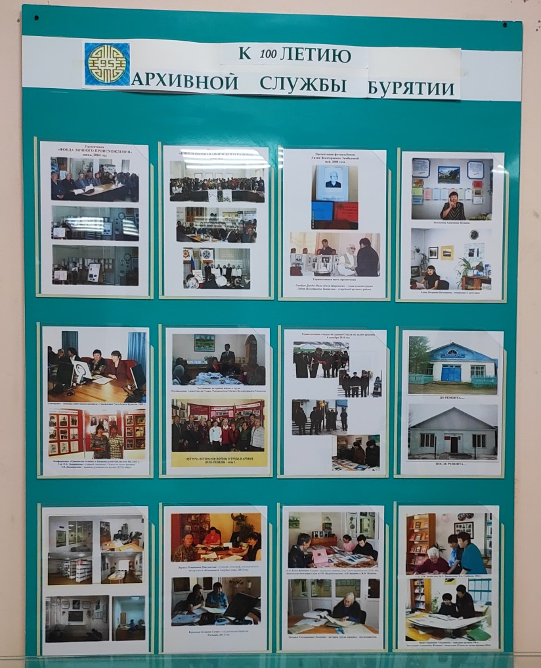
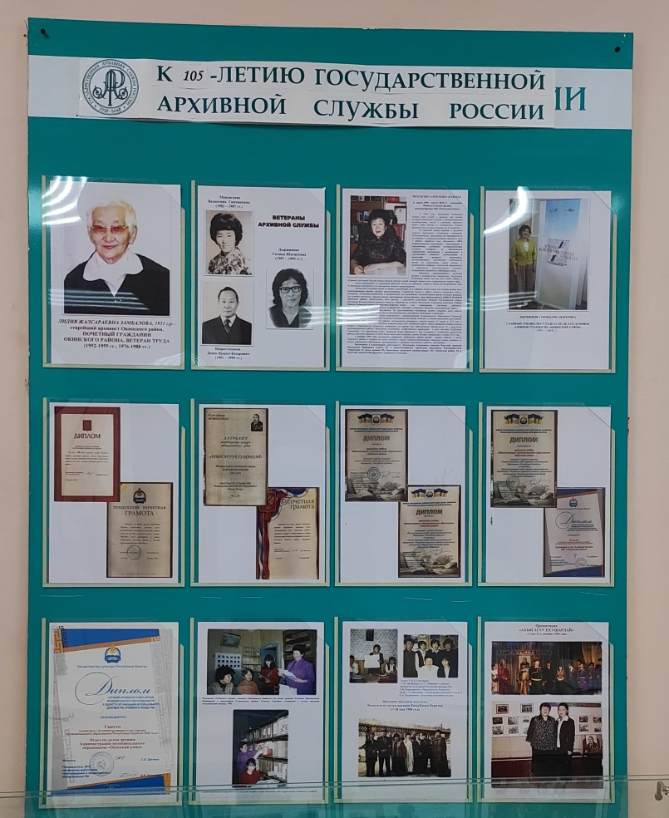
Экспонирование фотодокументальной выставки
«Из истории образования архивной службы Окинского района», посвященной 100-летию архивной службы Бурятии и 105-летию архивной службы России (10.03.2023 г., читальный зал архива)

Slide 5
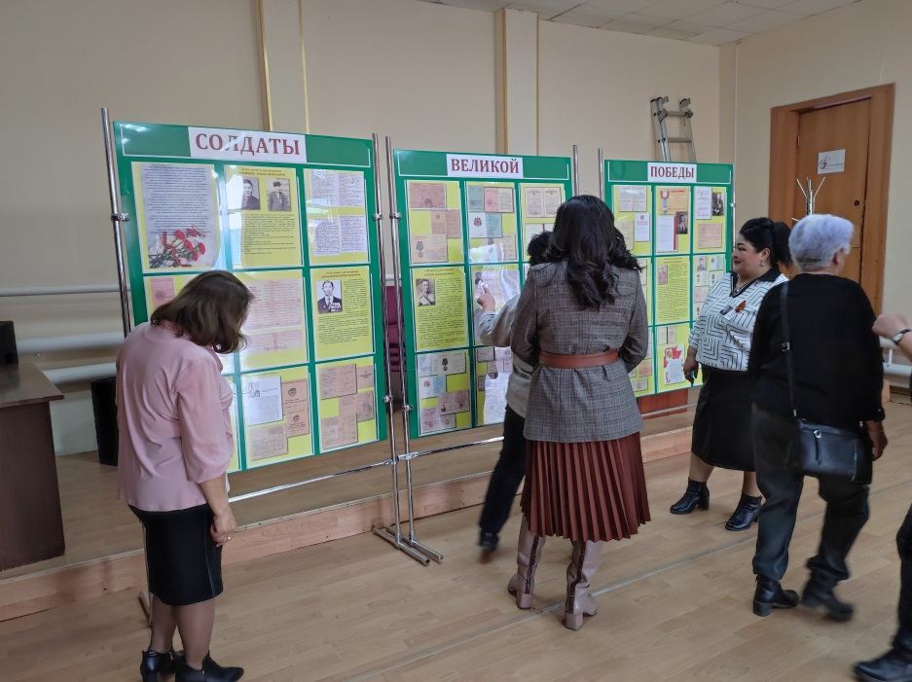
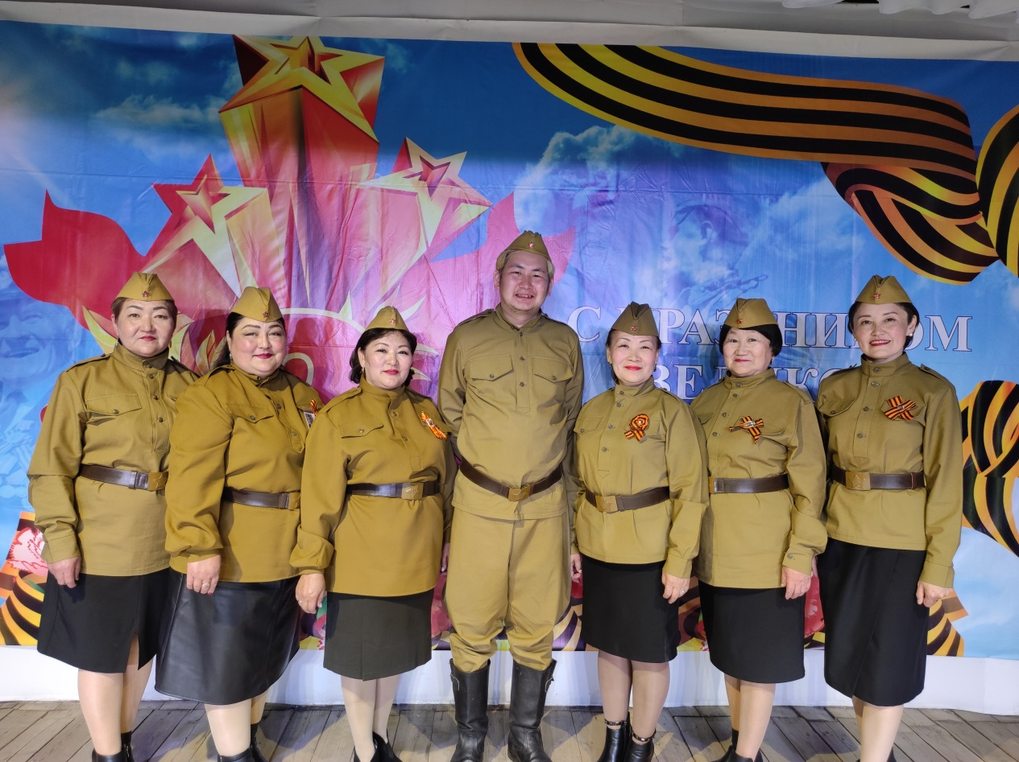
Экспонирование фотодокументальной выставки «Солдаты Великой Победы» на основе архивных документов из фондов личного происхождения юбиляров - ветеранов Великой Отечественной войны 1941-1945 гг..: Ошорова Д.Д., Урбаева П.С., Данцаранова Д.Б., Ангархаева Ж.Д. (РКДЦ с.Орлик, 9.05.2023 г.).
Участие в концерте, посвященном Дню Победы

Slide 6
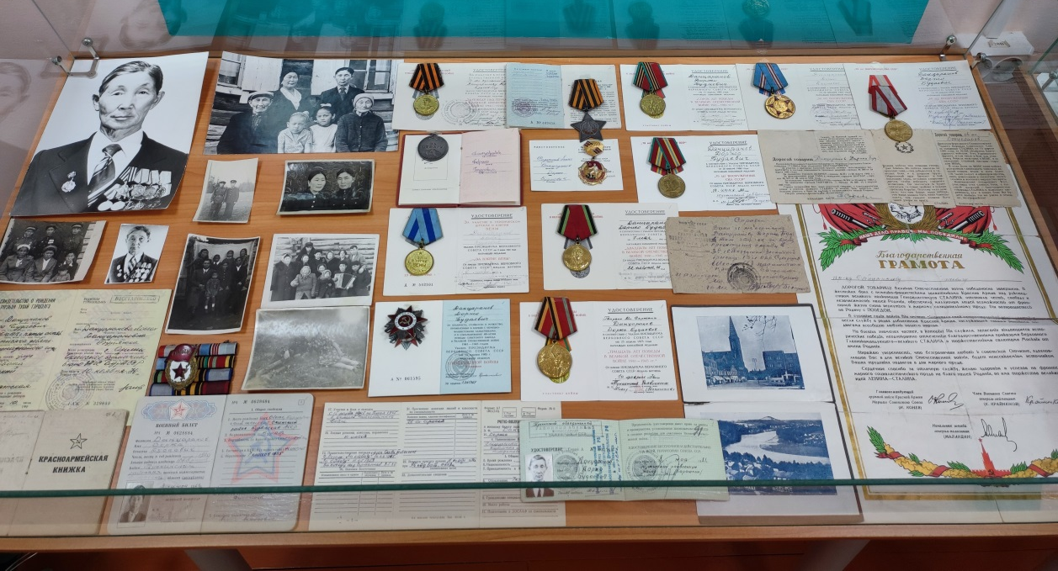
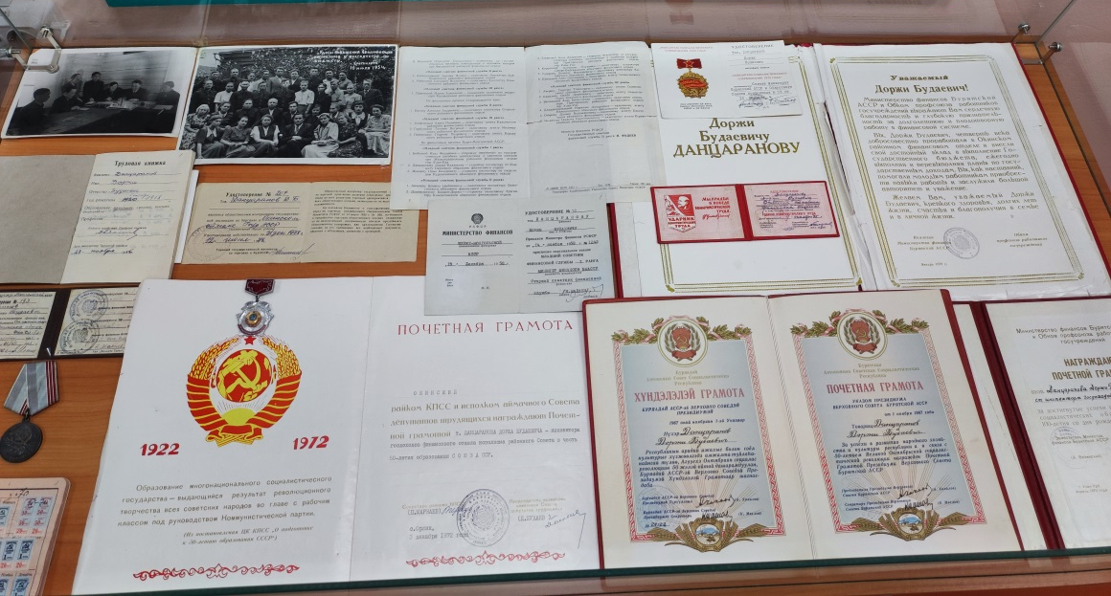
Экспонирование оригиналов документов из фонда личного происхождения ветерана Данцаранова Д.Б. к 105-летию со дня рождения в читальном зале архива

Slide 7
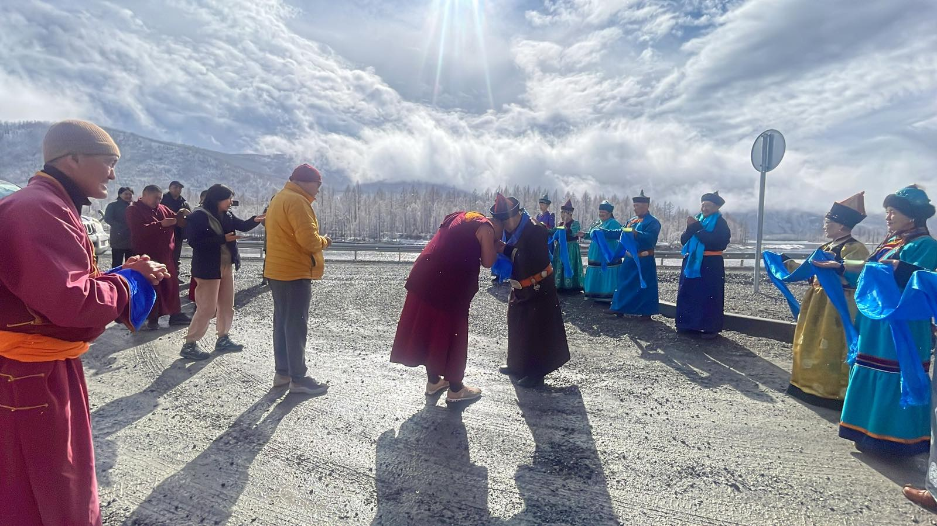
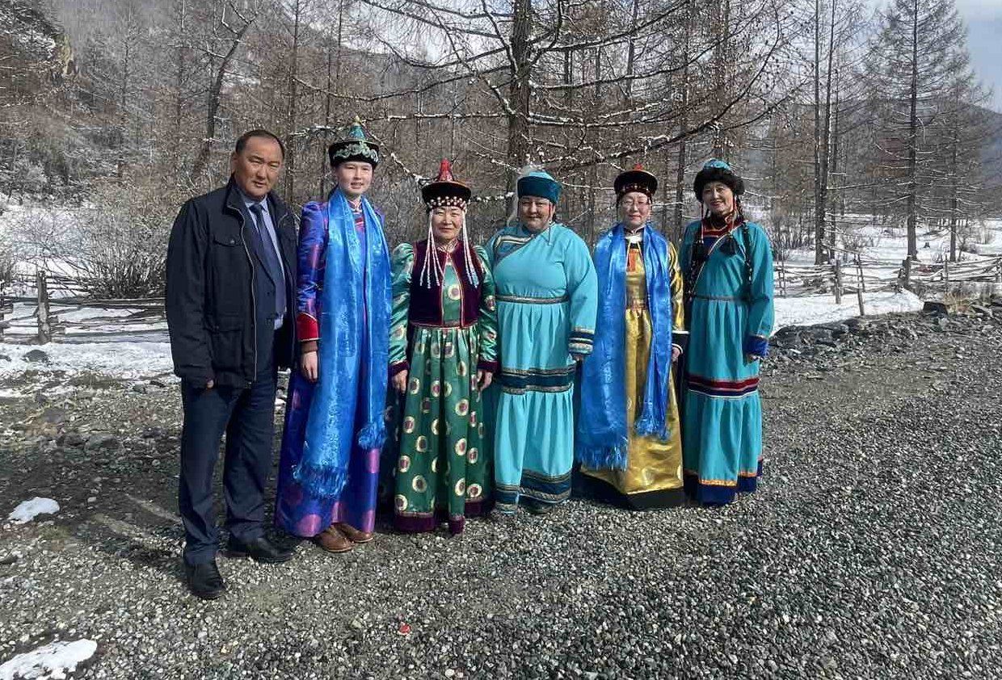
Встреча делегации буддийских монахов во главе с Достопочтимым Одсер Ринпоче XV, Духовным приемником Его святейшества Богдо Гэгэна IX в м.Улан-Нуга Окинского района. Май, 2023 г.

Slide 8
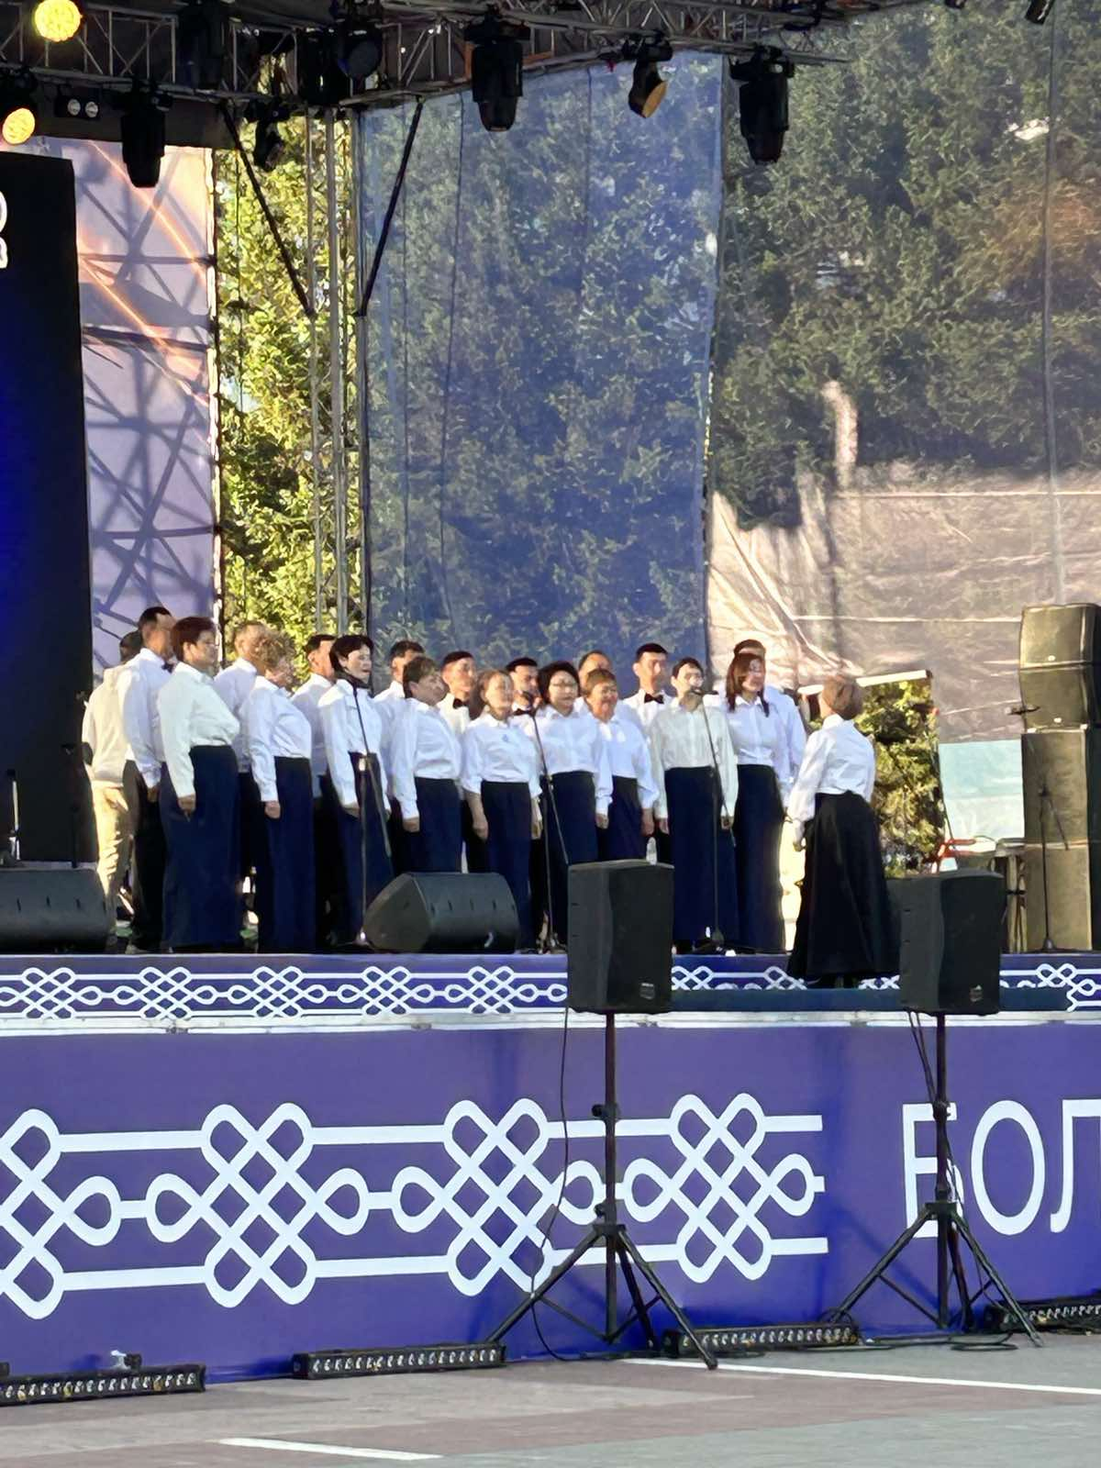
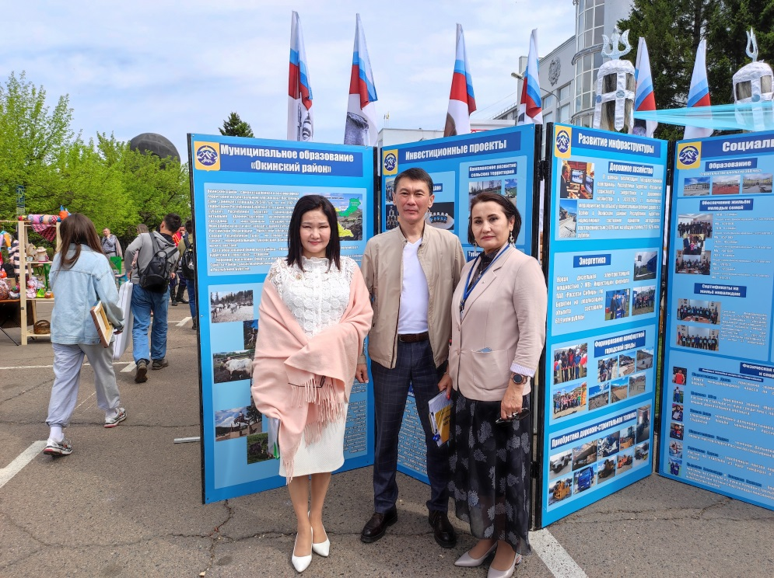
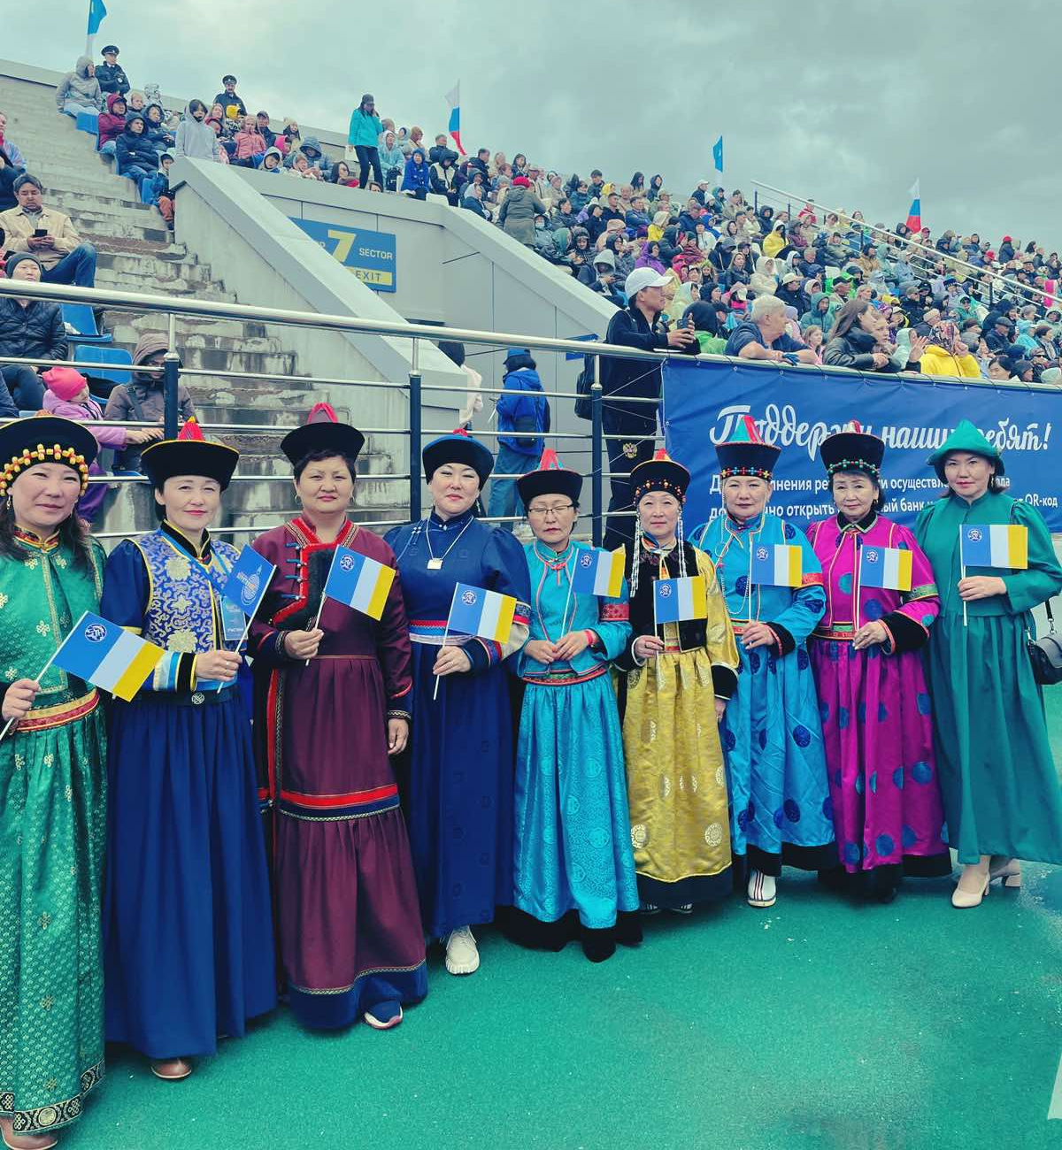
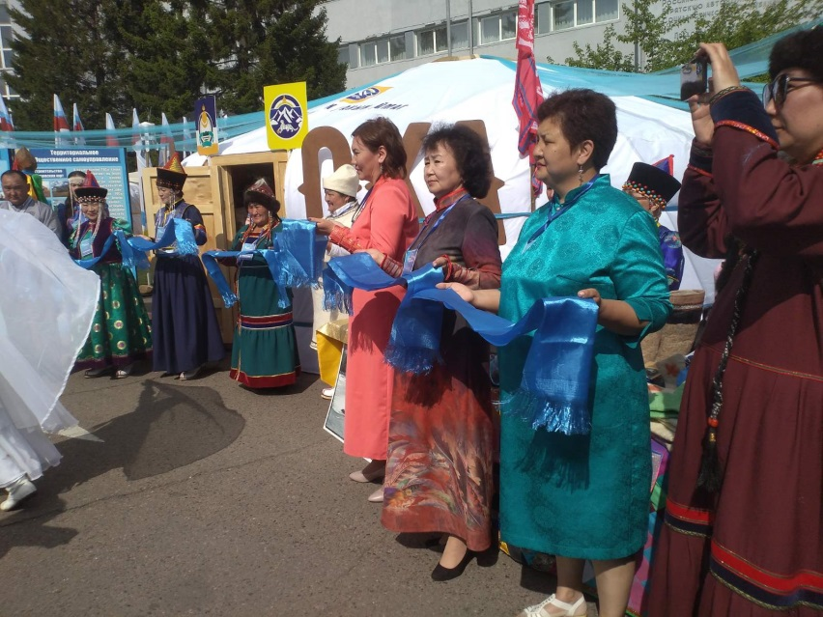
Защита презентационной площадки Окинского района. Подготовлен стенд на основе архивных материалов по истории образования района в рамках празднования 100-летия Республики Бурятия в г.Улан-Удэ, 2-3 июня 2023 г.

Slide 9
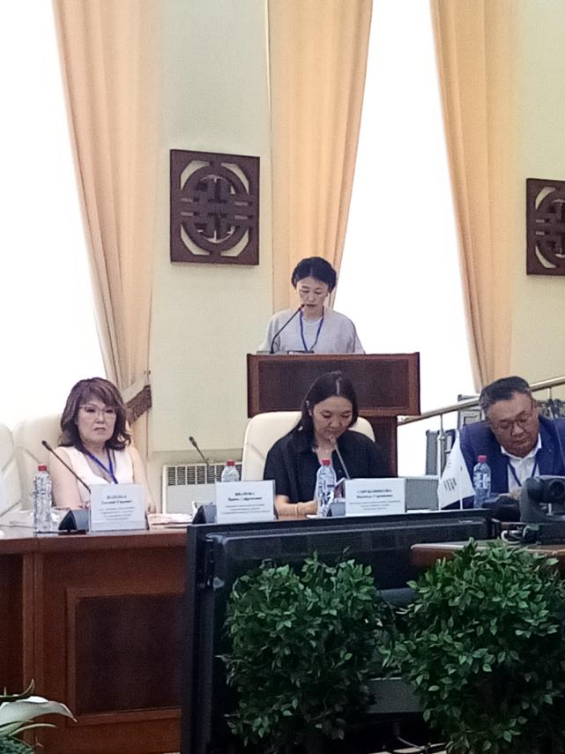
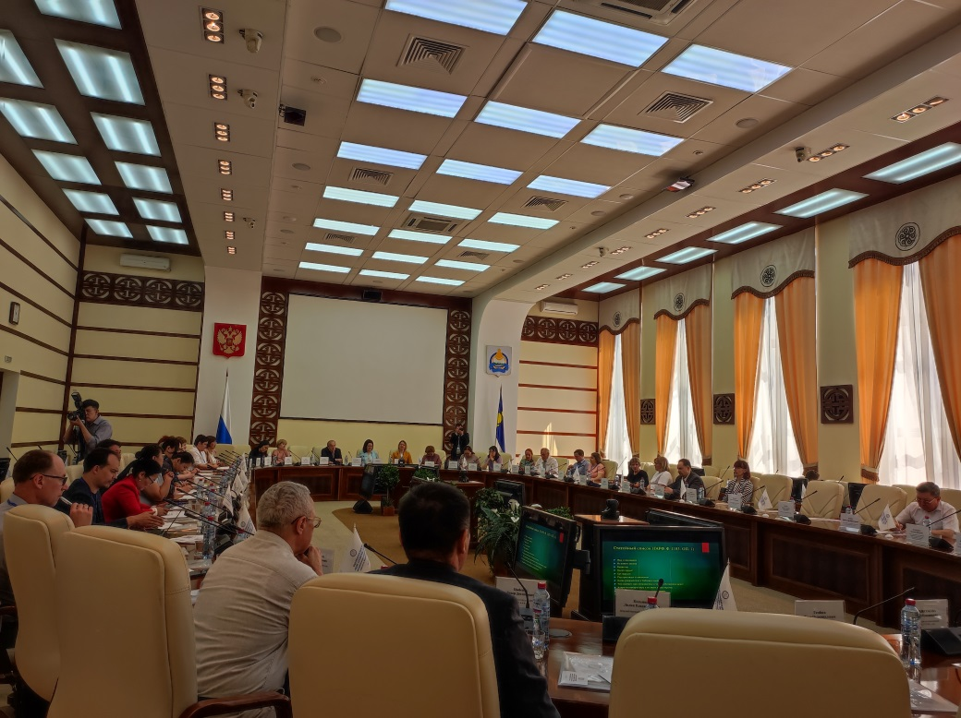
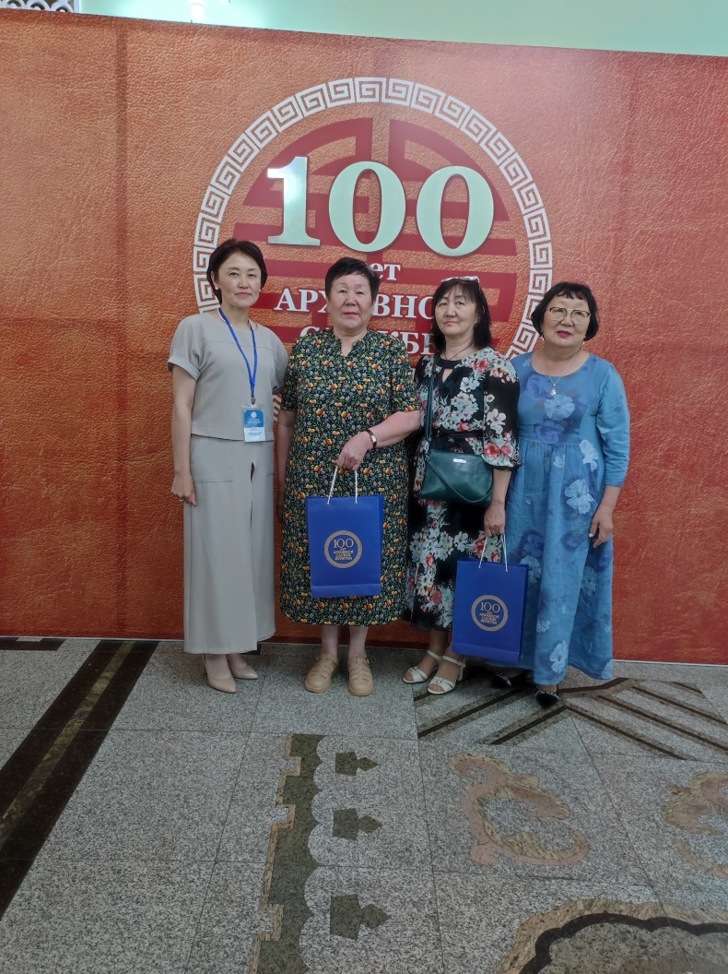
Выступление на межрегиональной научно-практической конференции «Архивы. Документы. Люди: фонды личного происхождения как исторический источник» с докладом. 21.06.2023 г.

Slide 10
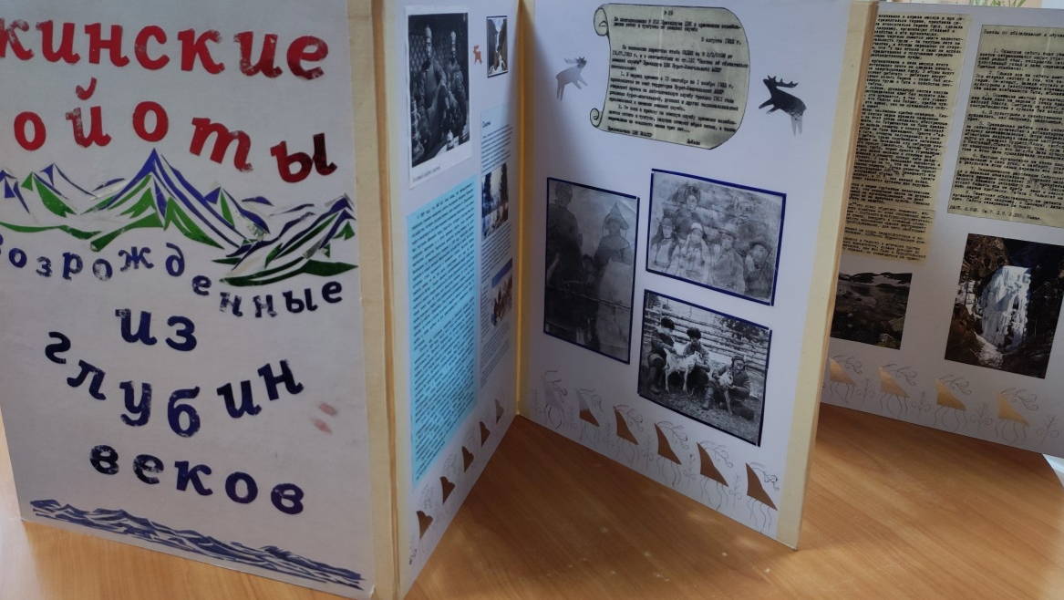
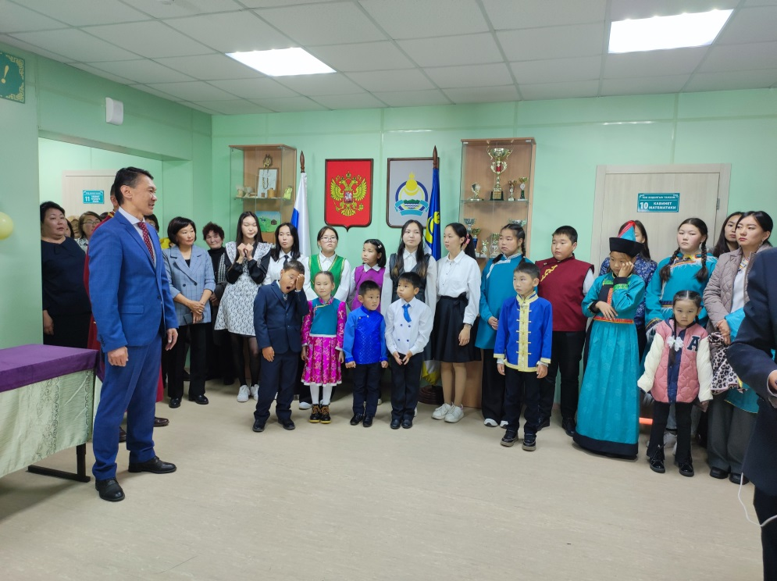
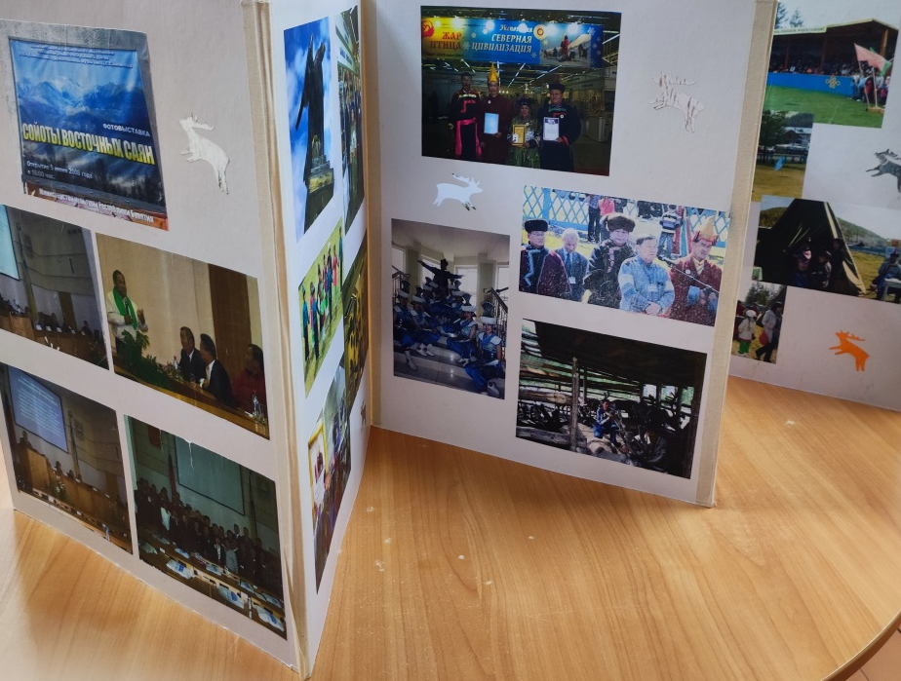
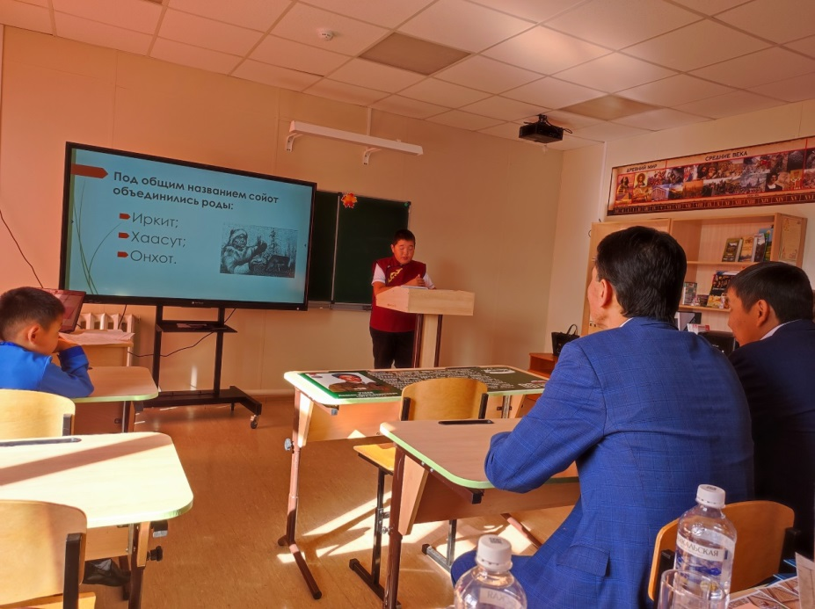
Экспонирование планшетной выставки «Окинские сойоты возрожденные из глубин веков» на Республиканском национальном сойотском празднике «Улуг-Даг» в улусе Сорок Окинского района, участие в составе жюри на научно-практической конференции в секции «Историческое краеведение сойот: археология, история, топонимика, родословная, памятники культуры и религии». 16.09.2023 г.

Slide 11
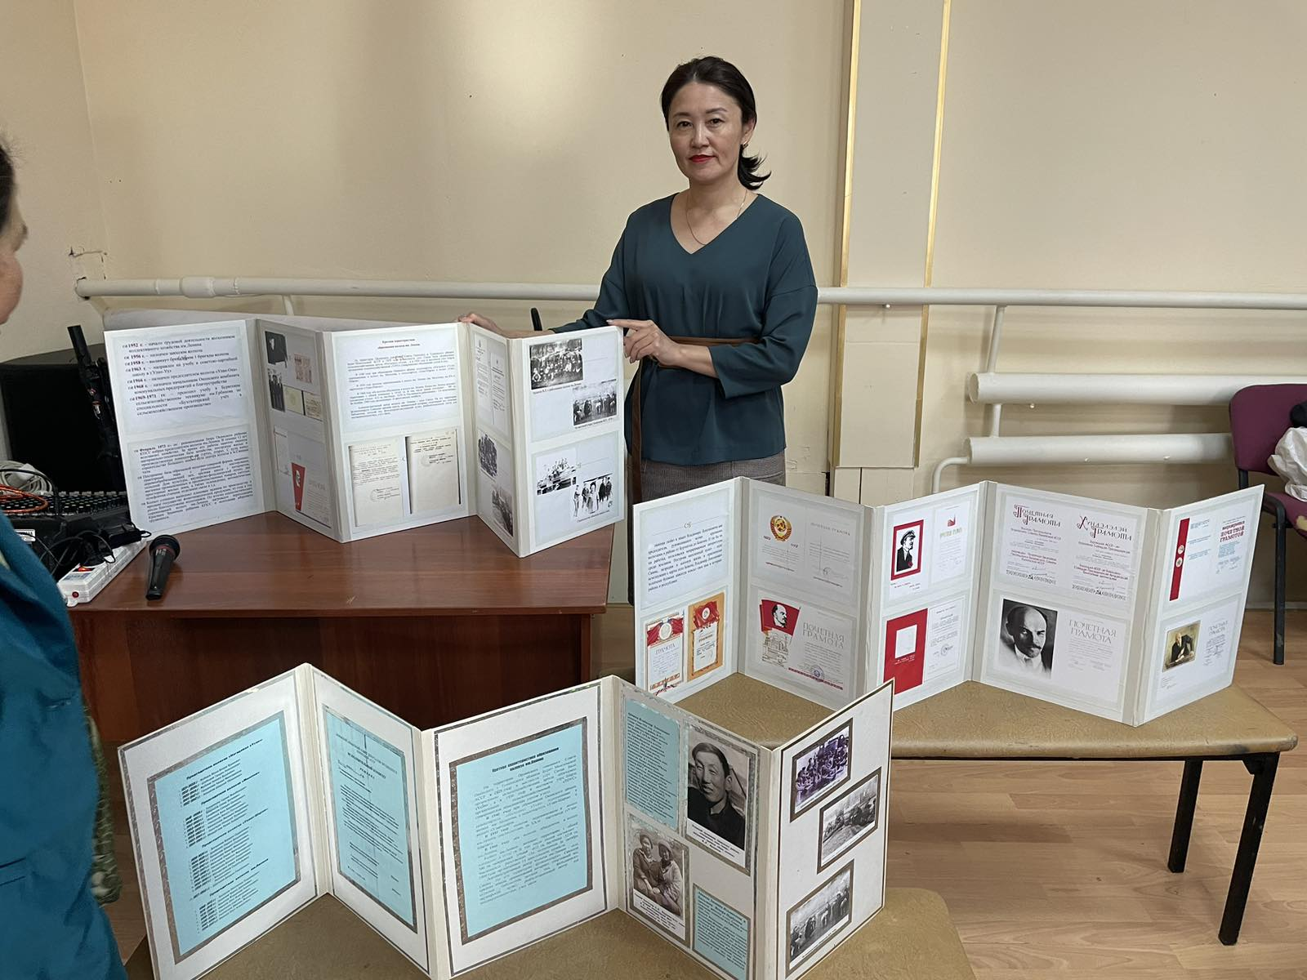
В рамках проведения Дня работников сельского хозяйства и перерабатывающей промышленности РБ в районном культурно-досуговом центре с.Орлик экспонирование планшетных выставок: о фондодержателе - руководителе колхозного производства, Почетном гражданине Окинского района Арданове В.Л., «Летопись колхоза им.Ленина» на основе архивных документов из фонда колхоза им.Ленина и фотографий. 17.11.2023 г.

Slide 12
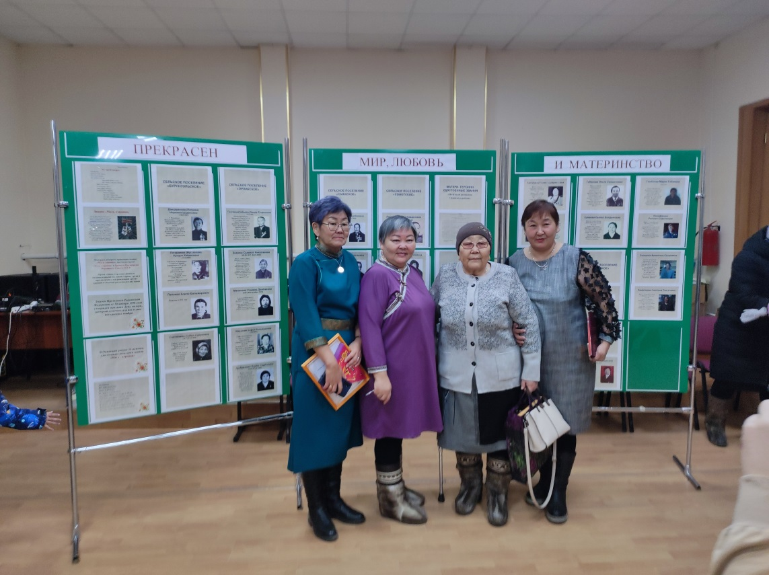
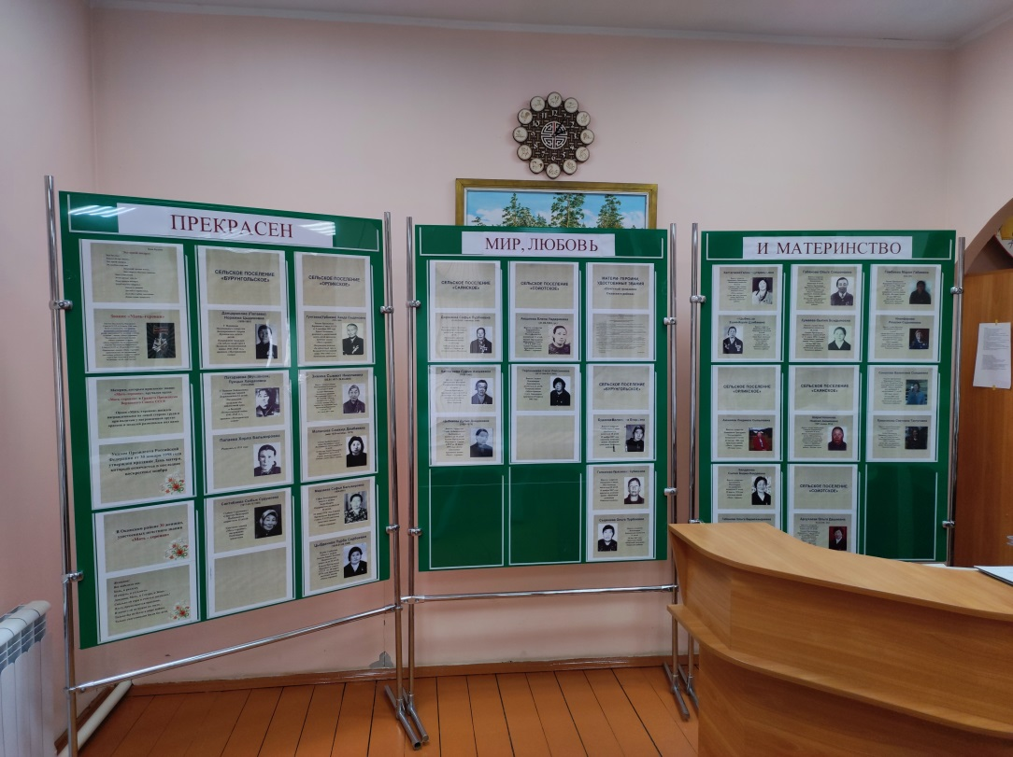
В рамках проведения Дня матери в районном культурно-досуговом центре архивом представлена фотодокументальная выставка о матерях –героинях Окинского района «Прекрасен мир, любовь и материнство» на основе архивных фотодокументов. 29.11.2023 г.

Slide 13
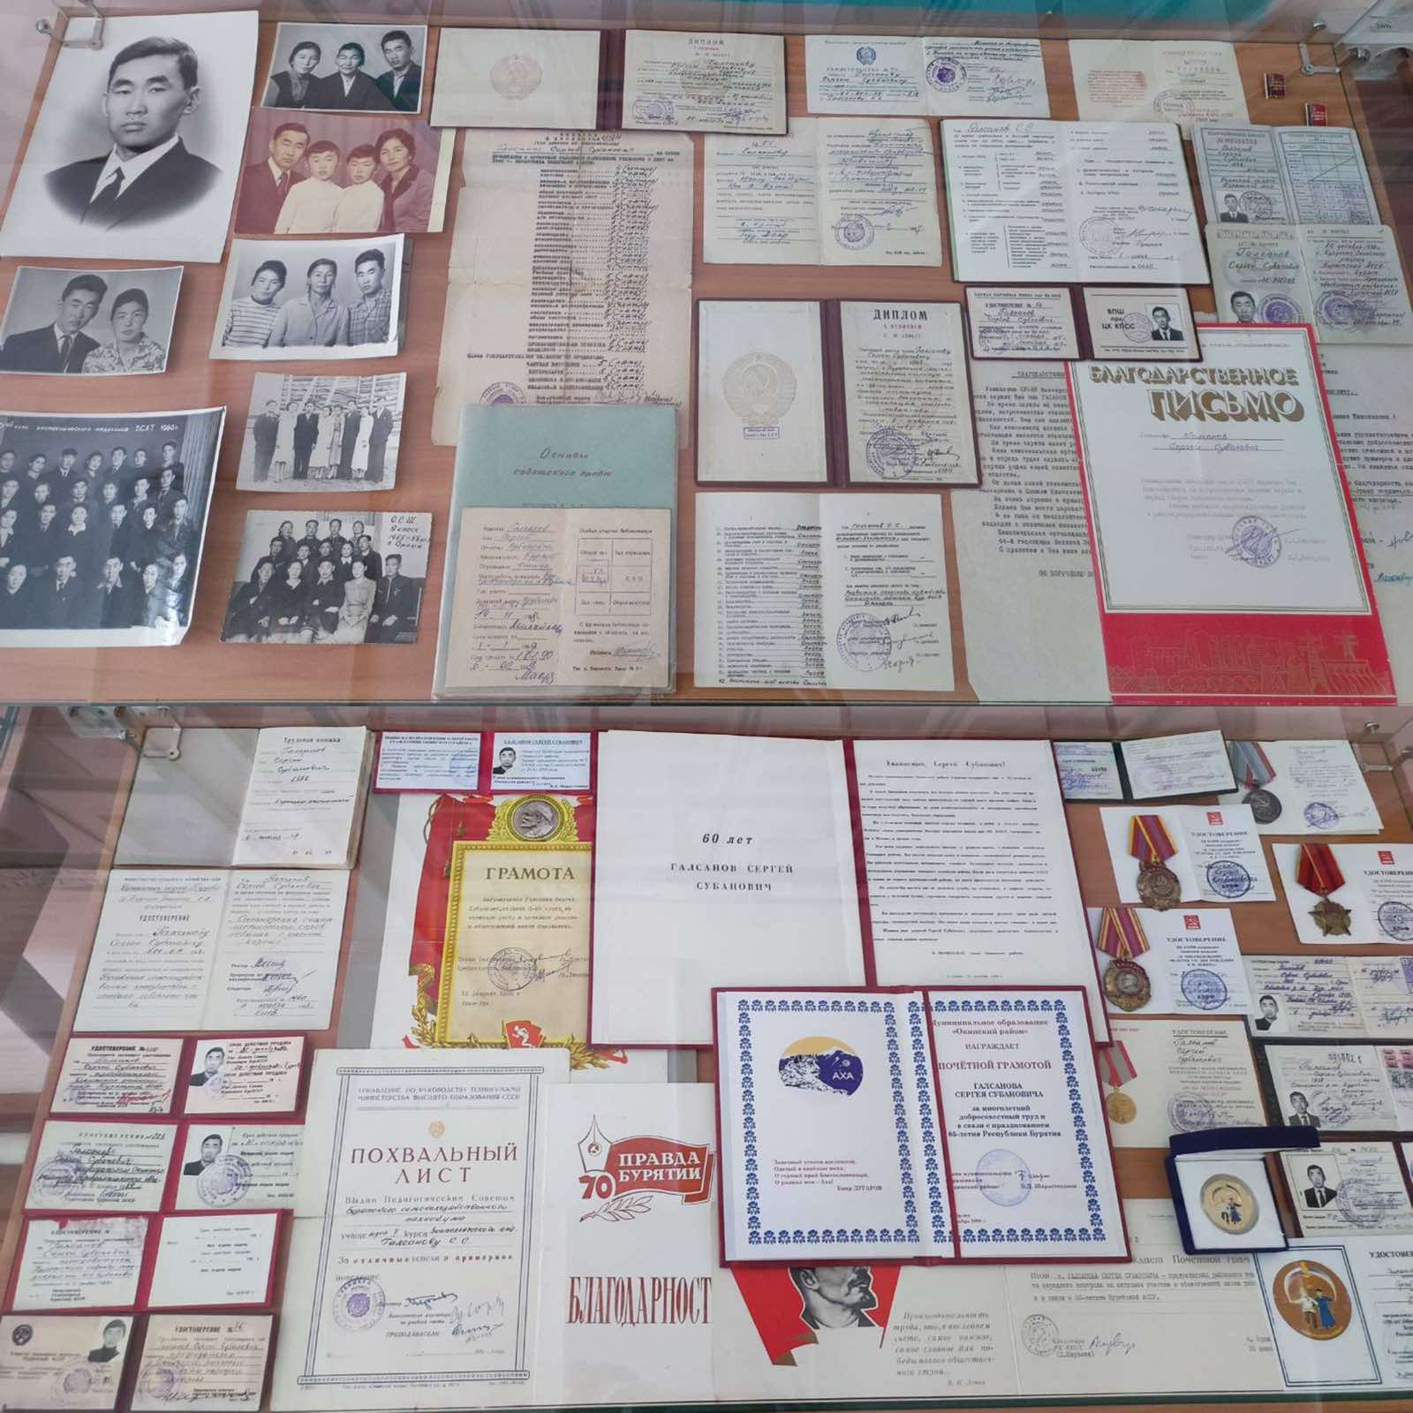
К 85-летию фондодержателя архива - ветерана труда, Почетного гражданина Окинского района Галсанова С.С. в читальном зале архива представлена выставка на основе документов из фонда личного происхождения ветерана. Декабрь, 2023 г.

Slide 14
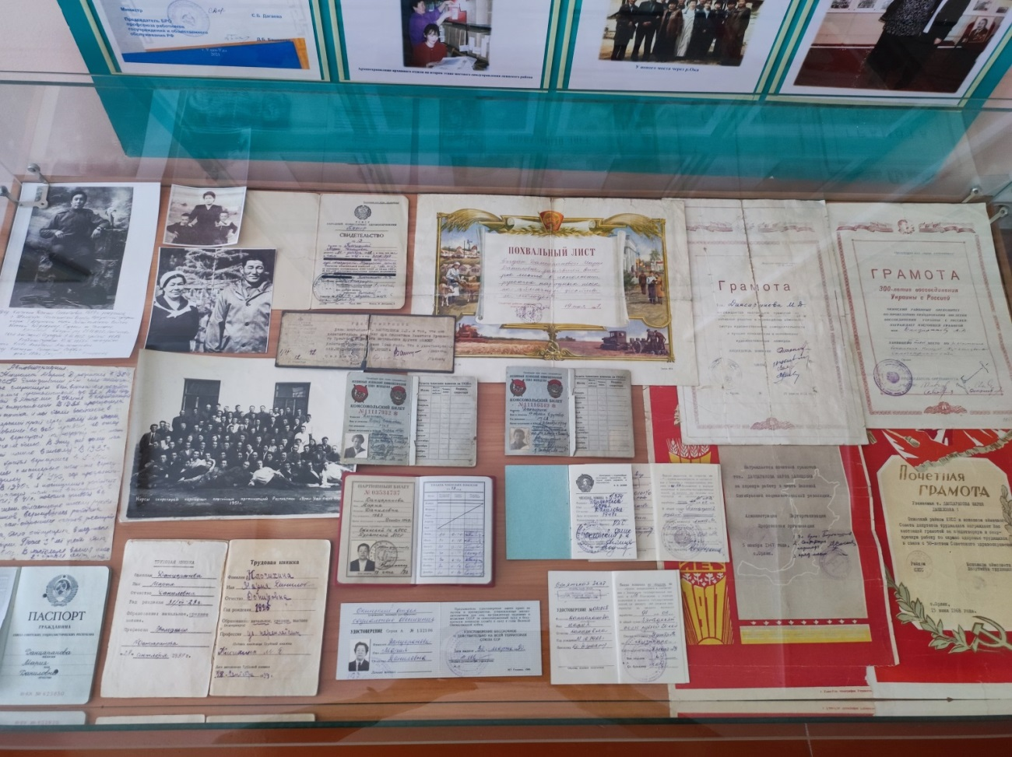
В декабре к 100-летию фондодержателя архива – ветерана труда, Почетного гражданина Окинского района Данцарановой М.Д. в читальном зале архива представлена выставка на основе документов из фонда личного происхождения ветерана, в январе прошел прямой эфир на радио Буряад ФМ с участием Цыбиковой Е.П. (https://buryad.fm/broadcast/12720)

Slide 15
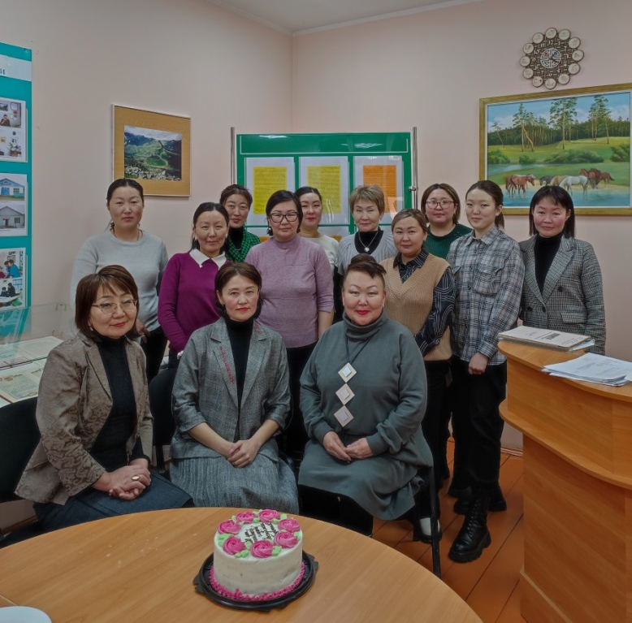
3 февраля 2023 г. в читальном зале архива проведен семинар с ответственными за делопроизводство и архив организаций –источников комплектования архива. В работе семинара приняли участие 13 делопроизводителей. Проведение семинара также было приурочено к юбилею архивной службы: участников семинара ознакомили с выставками, подготовленными архивом к юбилейным датам и угостили юбилейным тортом

Slide 16
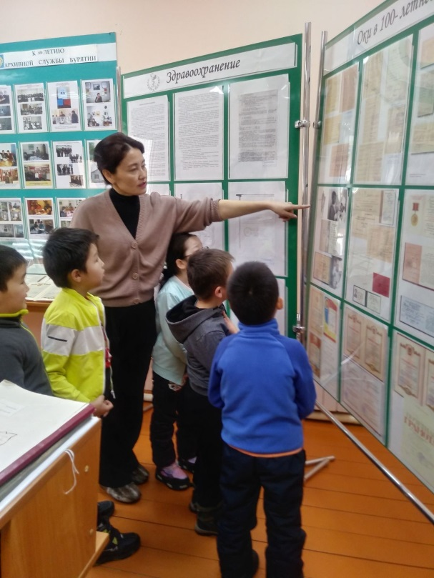
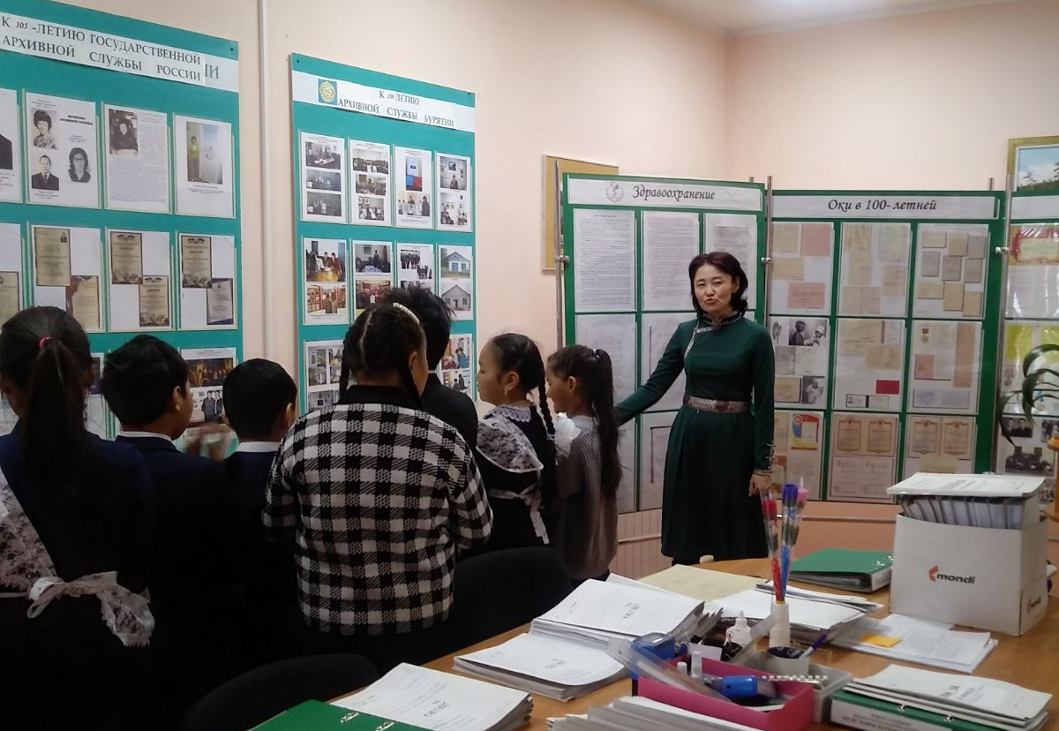
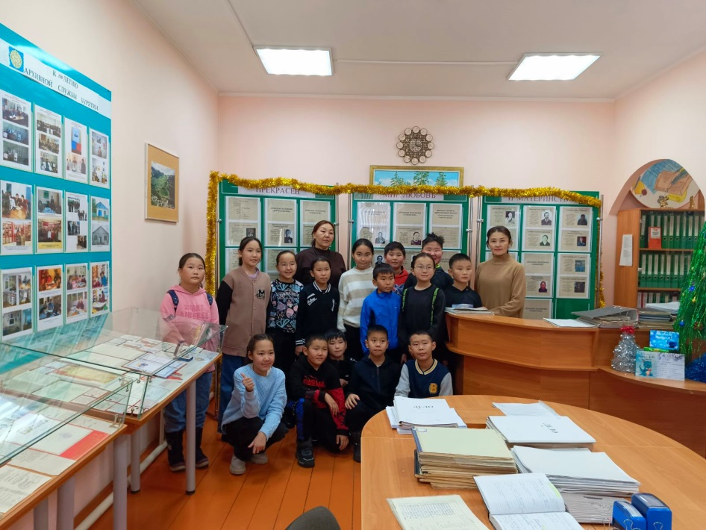
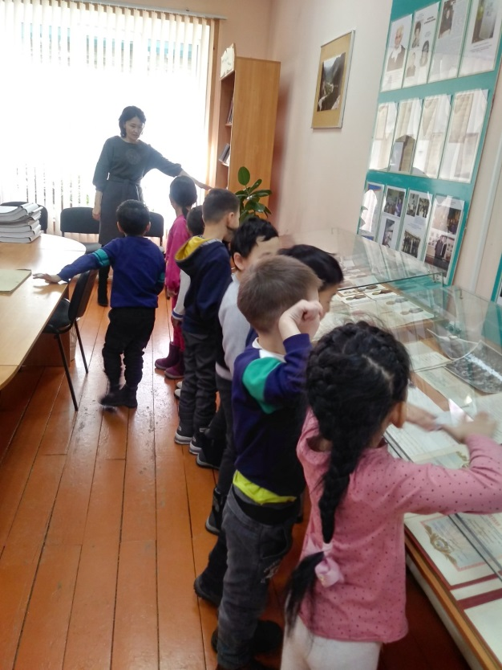
В 2023 году архивом проведено 4 экскурсии:
для воспитанников старшей группы «Булжамуур»
детского сада «Солнышко»
для воспитанников старшей группы «Любознайки»
детского сада «Солнышко»
для учащихся 3-4 классов Саянской и Сорокской школ
для учащихся 4 класса Орликской школы

Slide 17
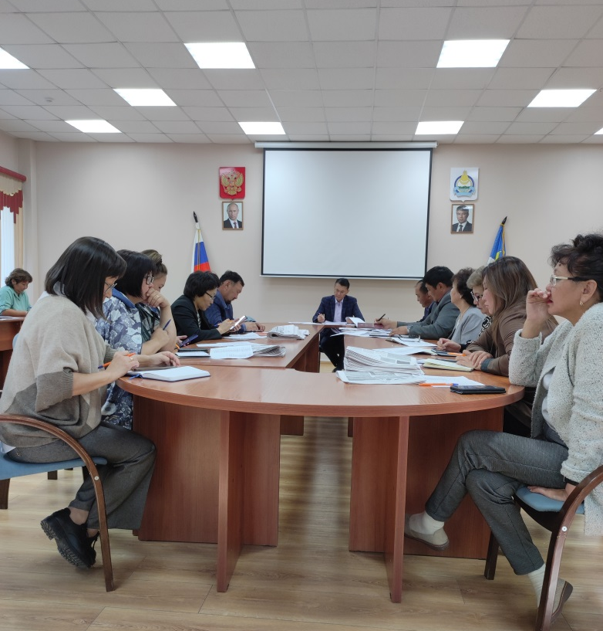
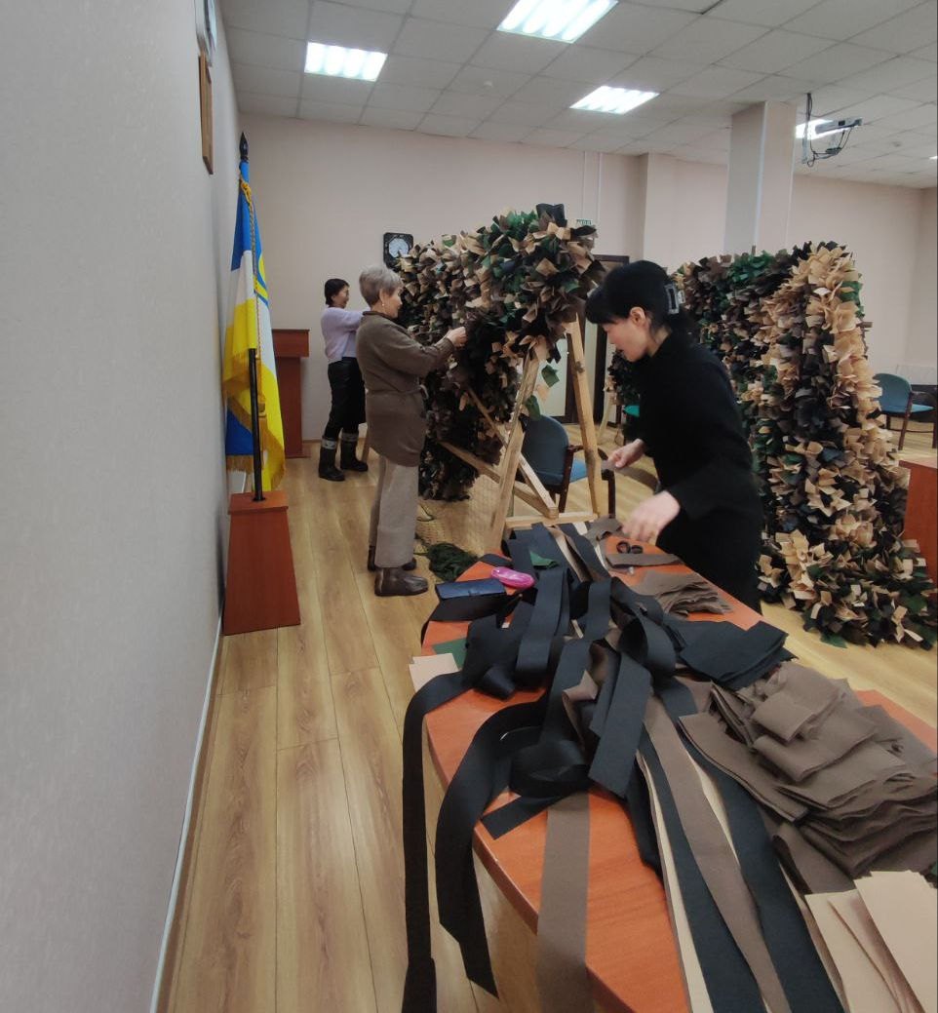
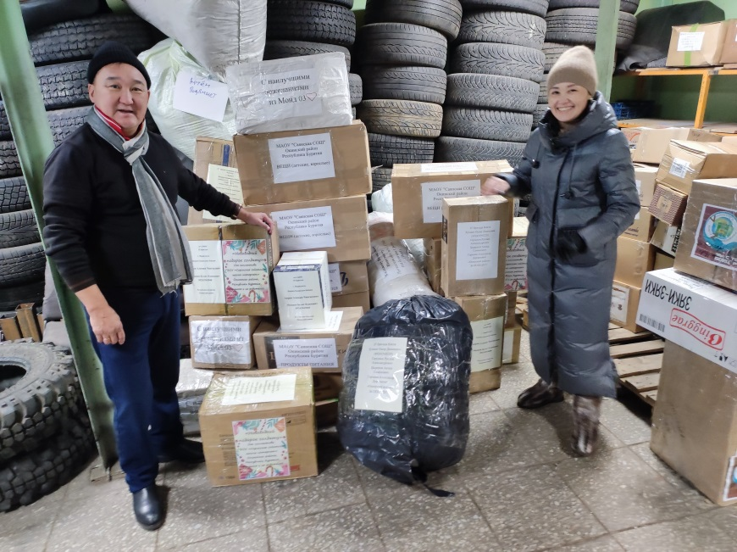
Еженедельно – участие архива в планерном совещании у Главы, Руководителя администрации МО «Окинский район». Постоянно - участие архива в оргкомитетах, профсоюзных собраниях, участие в сборе помощи для наших бойцов на СВО, плетение маскировочных сетей, изготовление окопных свечей.
ВСЕ для ПОБЕДЫ!

